Slide 1
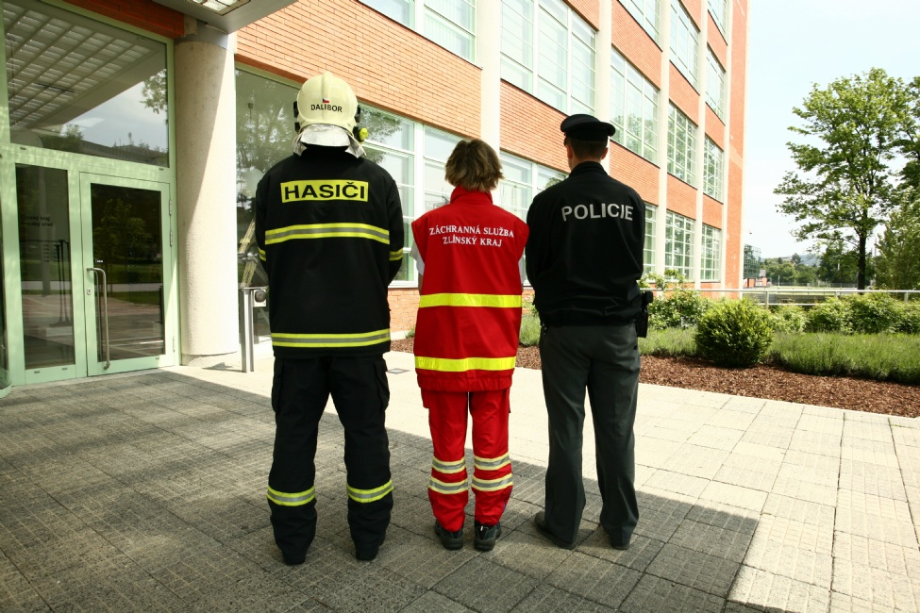
Integrovaný záchranný systém v České republice
15.9.2022
BSSb1153
nprap. Mgr. Jakub Morávek, Ph.D.

Slide 2
Pojem IZS
Koordinovaný postup jeho složek při přípravě na mimořádné události a při provádění záchranných a likvidačních prací
Nejedná se o instituci či stálou organizaci
Zákon č. 239/2000 Sb. o integrovaném záchranném systému
Systém funguje od roku 2001, ale jeho základy byly položeny již v 90. letech – povodně 1997

Slide 3
Základní složky IZS
Zajišťují nepřetržitou pohotovost pro příjem ohlášení MU, její vyhodnocení a neodkladný zásah v jejím místě
Hasičský záchranný sbor České republiky
Jednotky požární ochrany zařazené do plošného pokrytí kraje JPO
Zdravotnické záchranné služby krajů
Policie České republiky

Slide 4
Ostatní složky IZS
Poskytují při záchranných a likvidačních pracích plánovanou pomoc na vyžádání, nemusí držet stálou pohotovost
Obecní/městské policie
Vyčleněné síly a prostředky ozbrojených sil - záchranné a ženijní roty
Ostatní ozbrojené bezpečnostní sbory - PMC, PSC, security agentury
Ostatní záchranné sbory - Báňská záchranná služba
Orgány ochrany veřejného zdraví - hygiena, zdravotnická zařízení, FN
Havarijní, pohotovostní, odborné a jiné služby
Záchranné a humanitární týmy Českého červeného kříže
Zařízení civilní ochrany - organizace evakuace, nouzového přežití
NGO, která lze využít k záchranným a likvidačním pracím, např. Akademie dobrovolných záchranářů ČR, z.s., Kynologická brigáda, atd.
Horská služba ČR
Vodní záchranná služba ČR
Speleologická záchranná služba

Slide 5
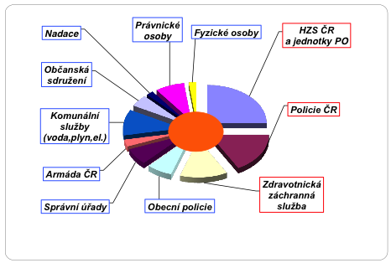
Podíl složek na MU

Slide 6

Vztah složek k IZS
Zařazením složky do IZS se nemění její právní subjektivita, způsob zřízení, organizace nebo způsob financování
Složka IZS se však musí podřídit zásadám koordinace při společném zásahu
K řešení značného počtu mimořádných událostí ale postačuje pouze jedna věcně příslušná složka IZS, potom se nejedná o společný zásah IZS

Slide 7
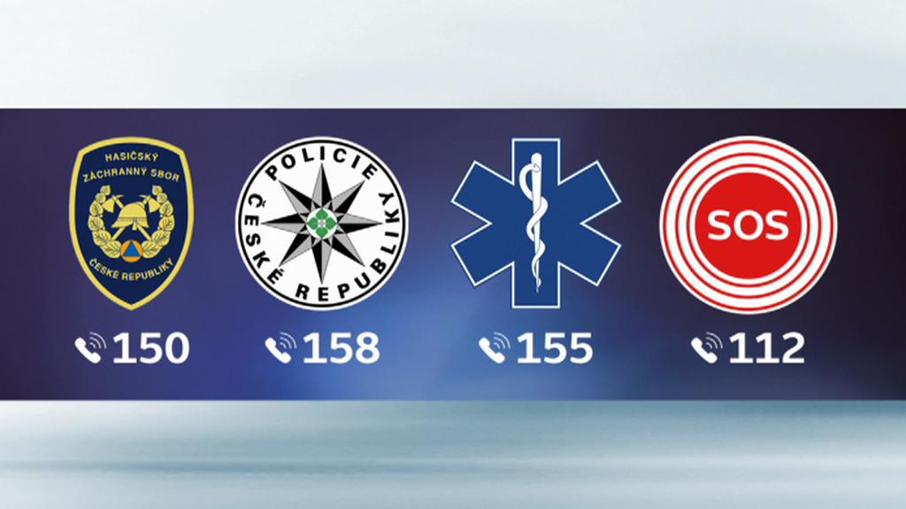
Tísňové linky

Slide 8
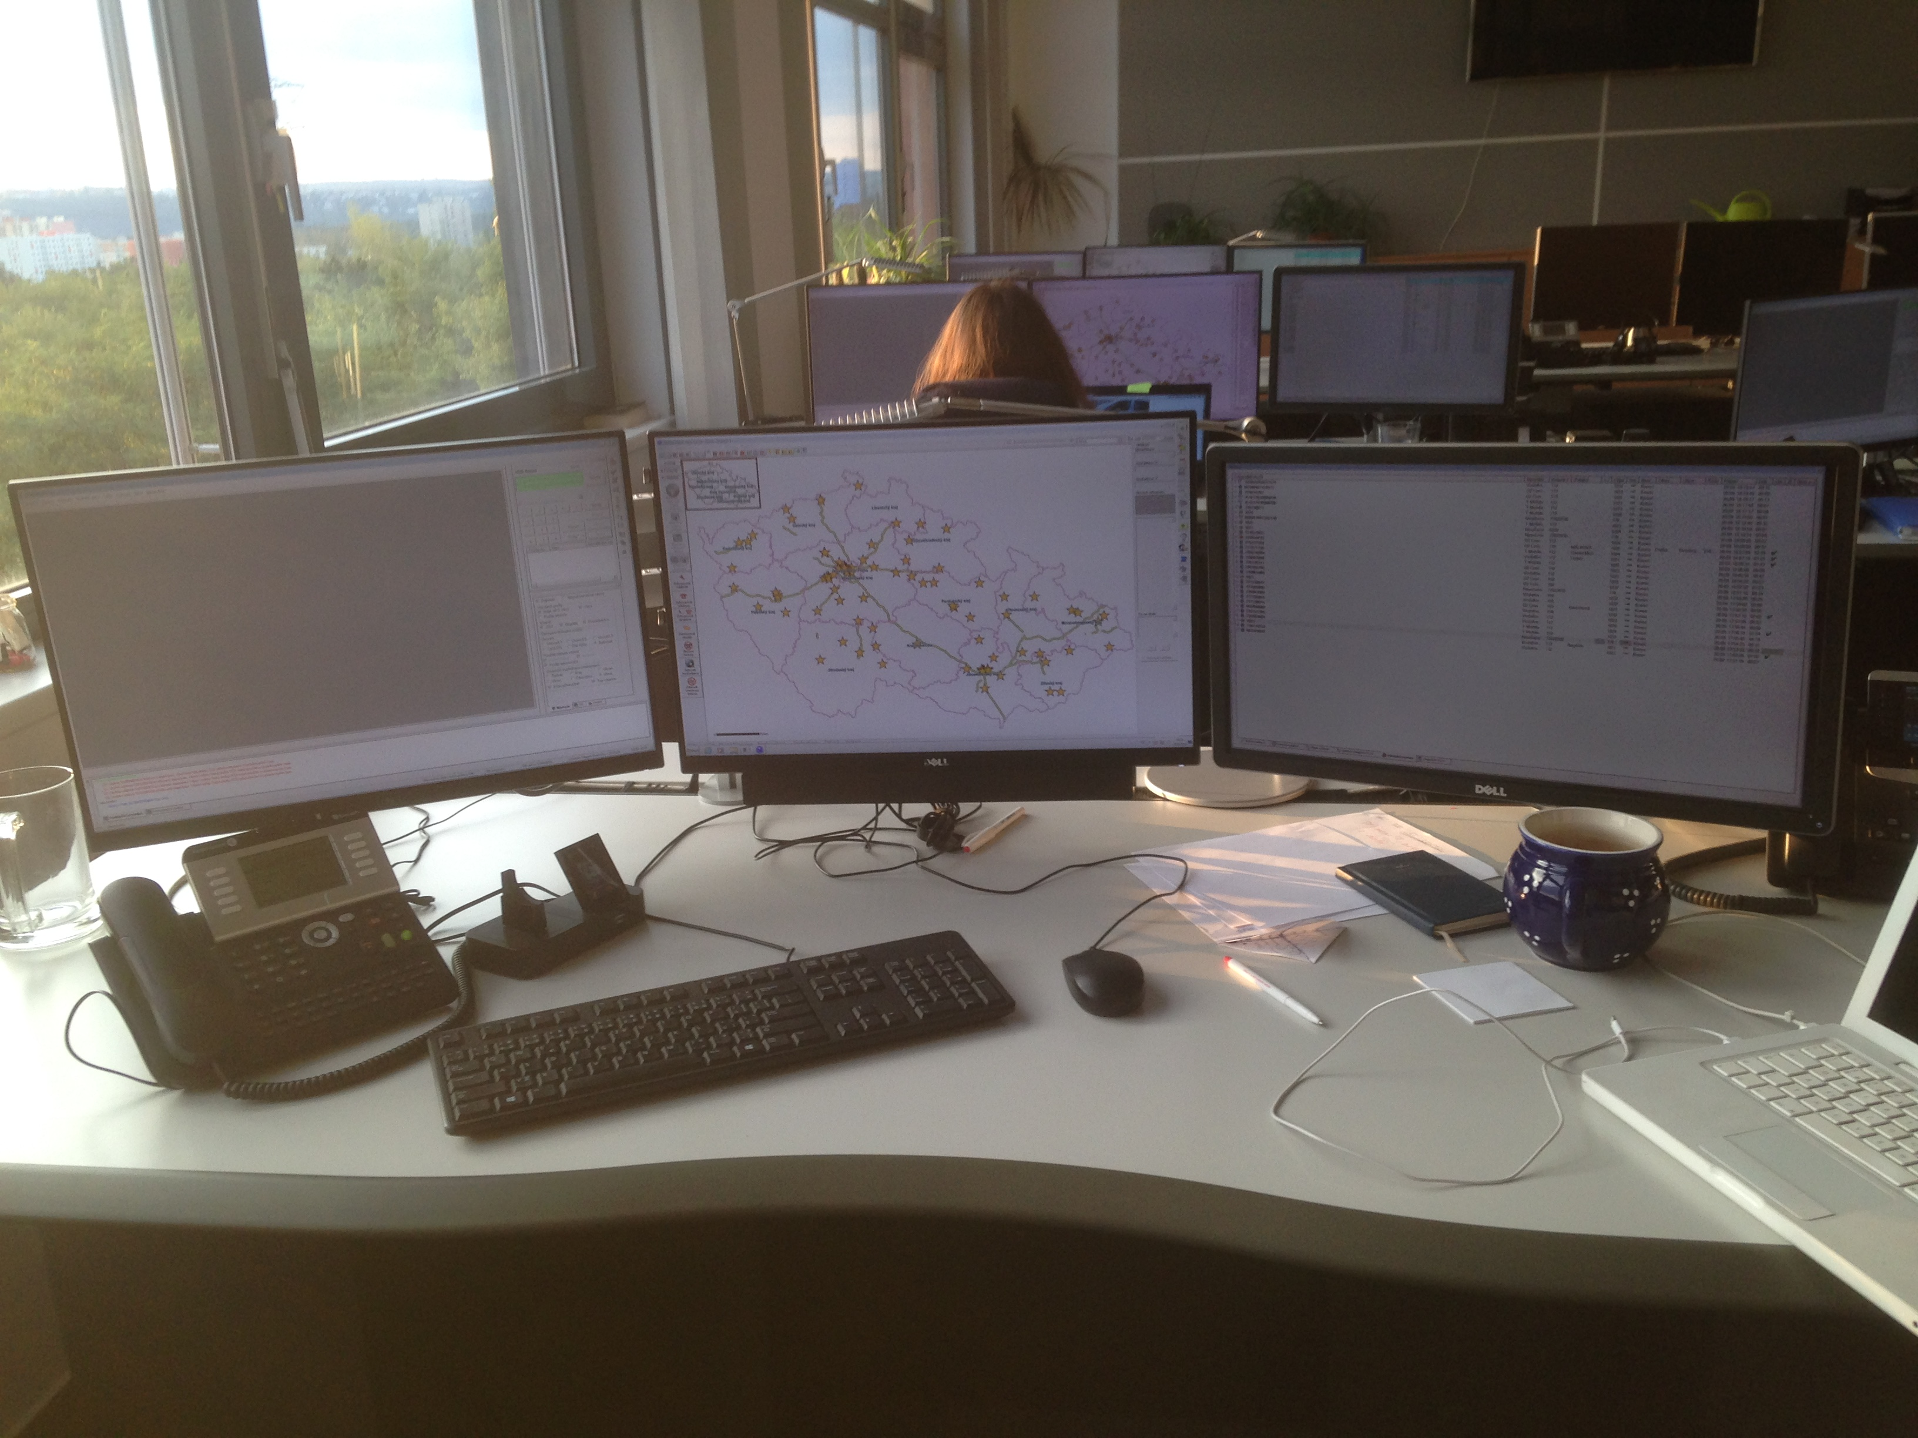
Tísňové volání
K tísňovým číslům je garantován bezplatný a nepřetržitý přístup z pevných telefonních linek, mobilních telefonů a veřejných telefonních automatů i bez použití sim karet
Každý poskytovatel veřejné telefonní služby je ze zákona povinen svým uživatelům bezplatně umožnit přístup ke stanoveným číslům tísňového volání
Zákon č. 127/2005 Sb., o elektronických komunikacích
Zavádění telefonních linek 150, 155 a 158 začalo postupně koncem 60. a záčátkem 70. let 20. století
V Praze byly tyto linky zavedeny již v roce 1969, ale celonárodně byly linky v dnešním smyslu zavedeny až od 90. let 20. století

Slide 9
Operační a informační střediska
Operační střediska základních složek IZS jsou schopna nepřetržitě přijímat tísňová volání
Po centralizaci se nacházejí ve všech krajských městech – dříve okresy
Každá složka má své OPIS mimo MSK – IBC
Koordinace a spolupráce jednotlivých operačních středisek – předávání hovorů i datových vět o MU
Páteří IZS i OPIS IZS je HZS ČR

Slide 10
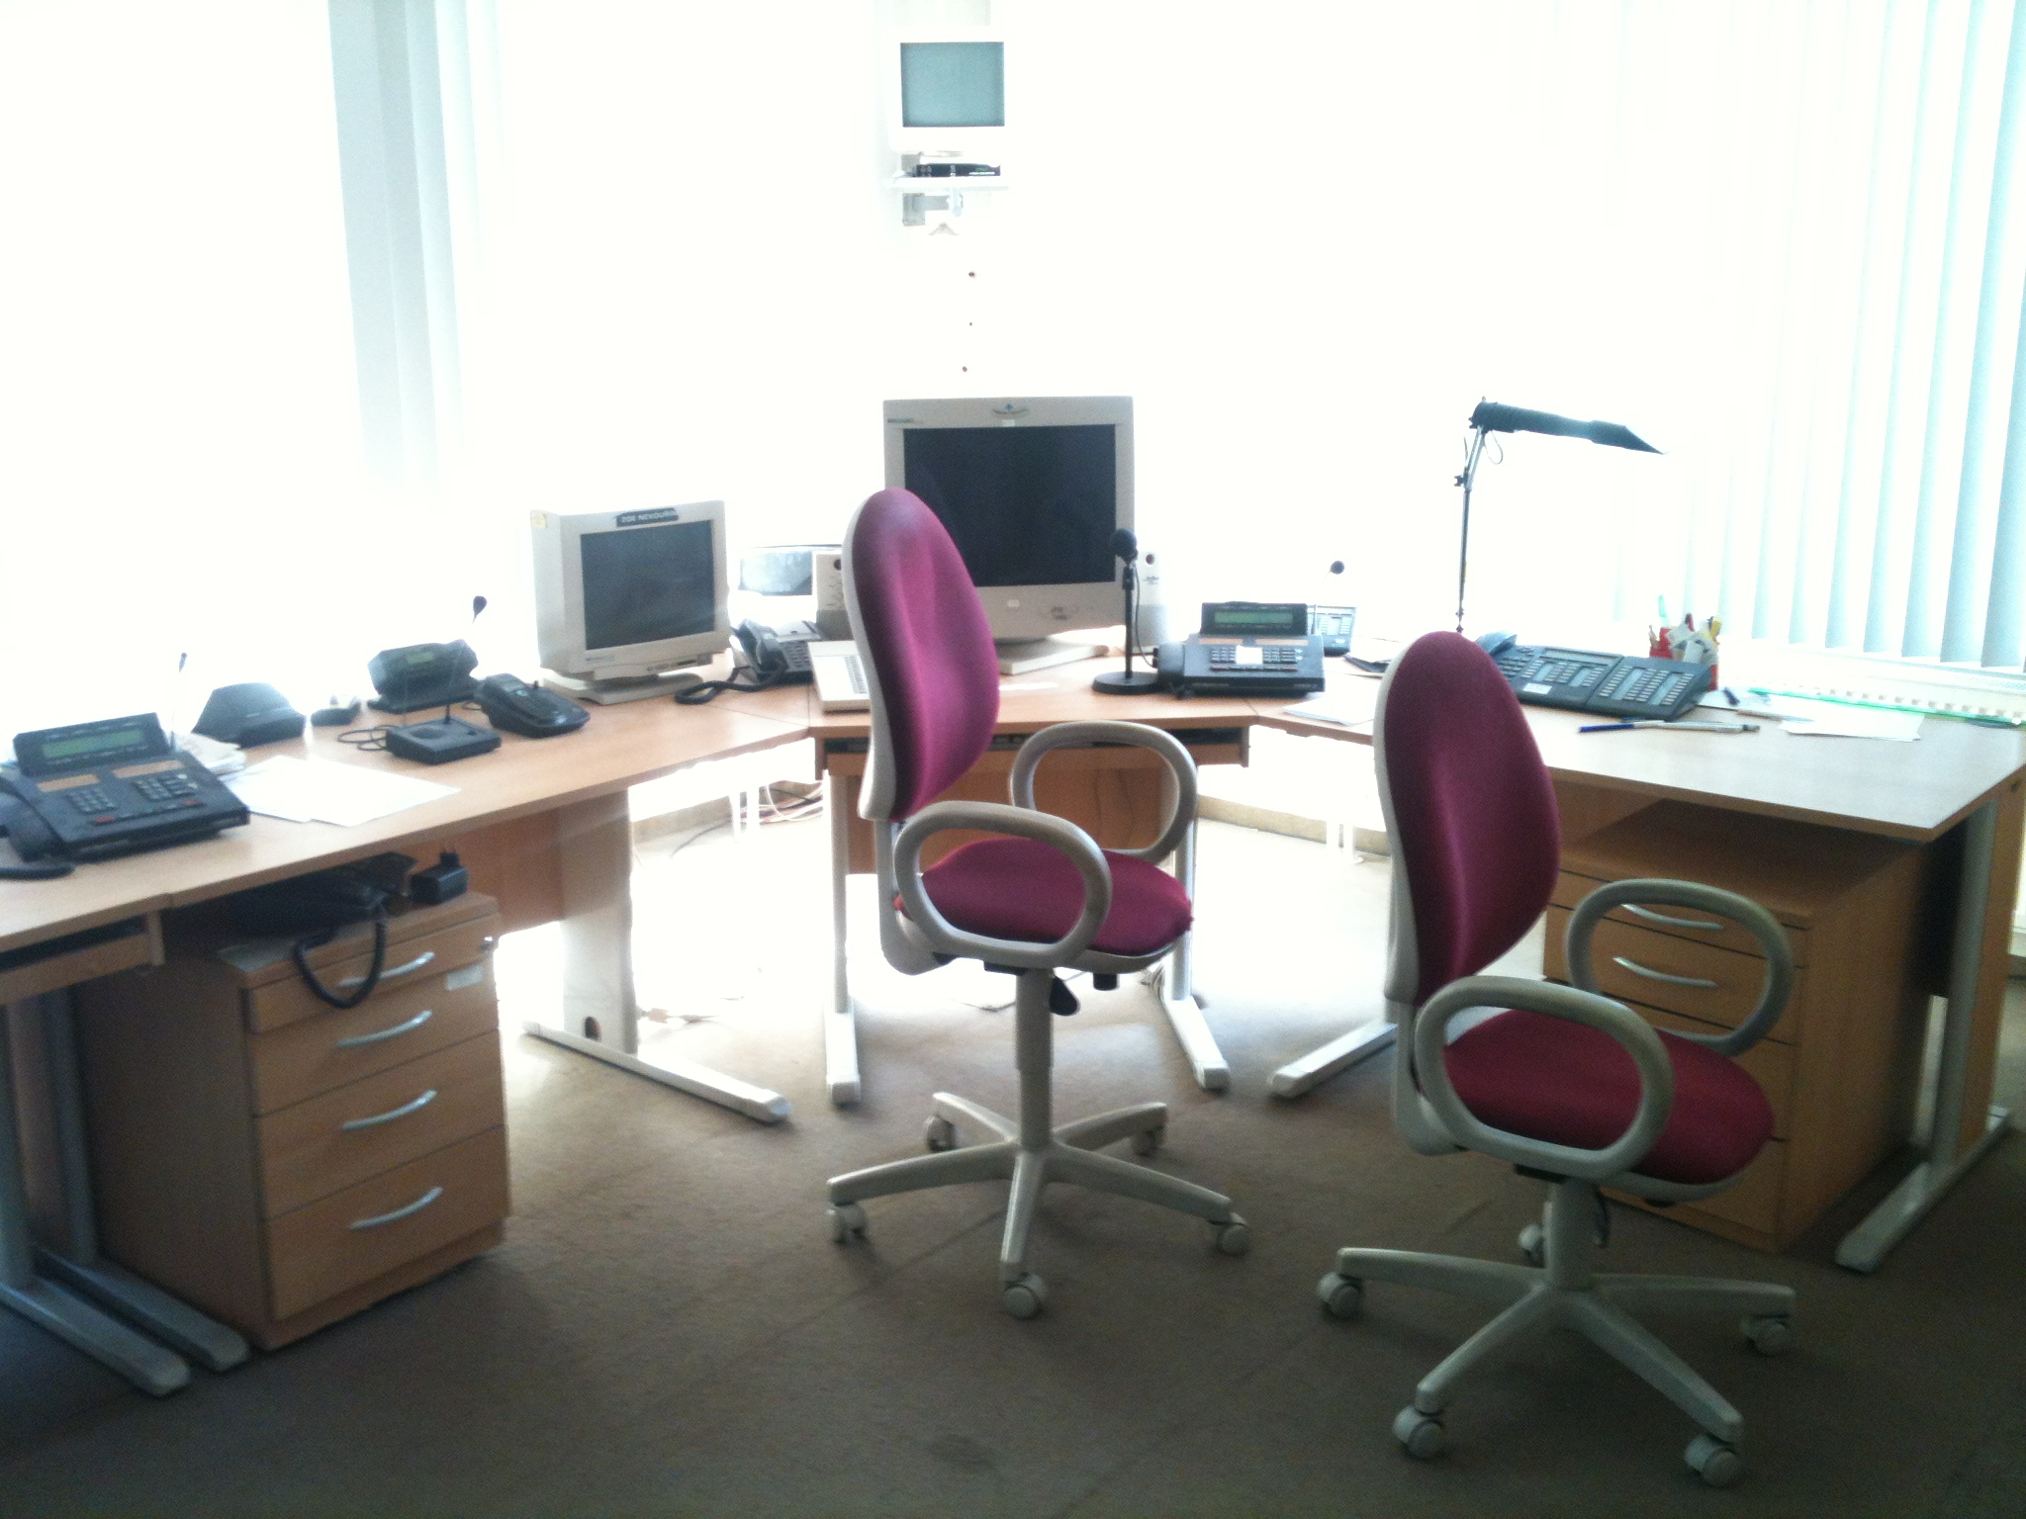
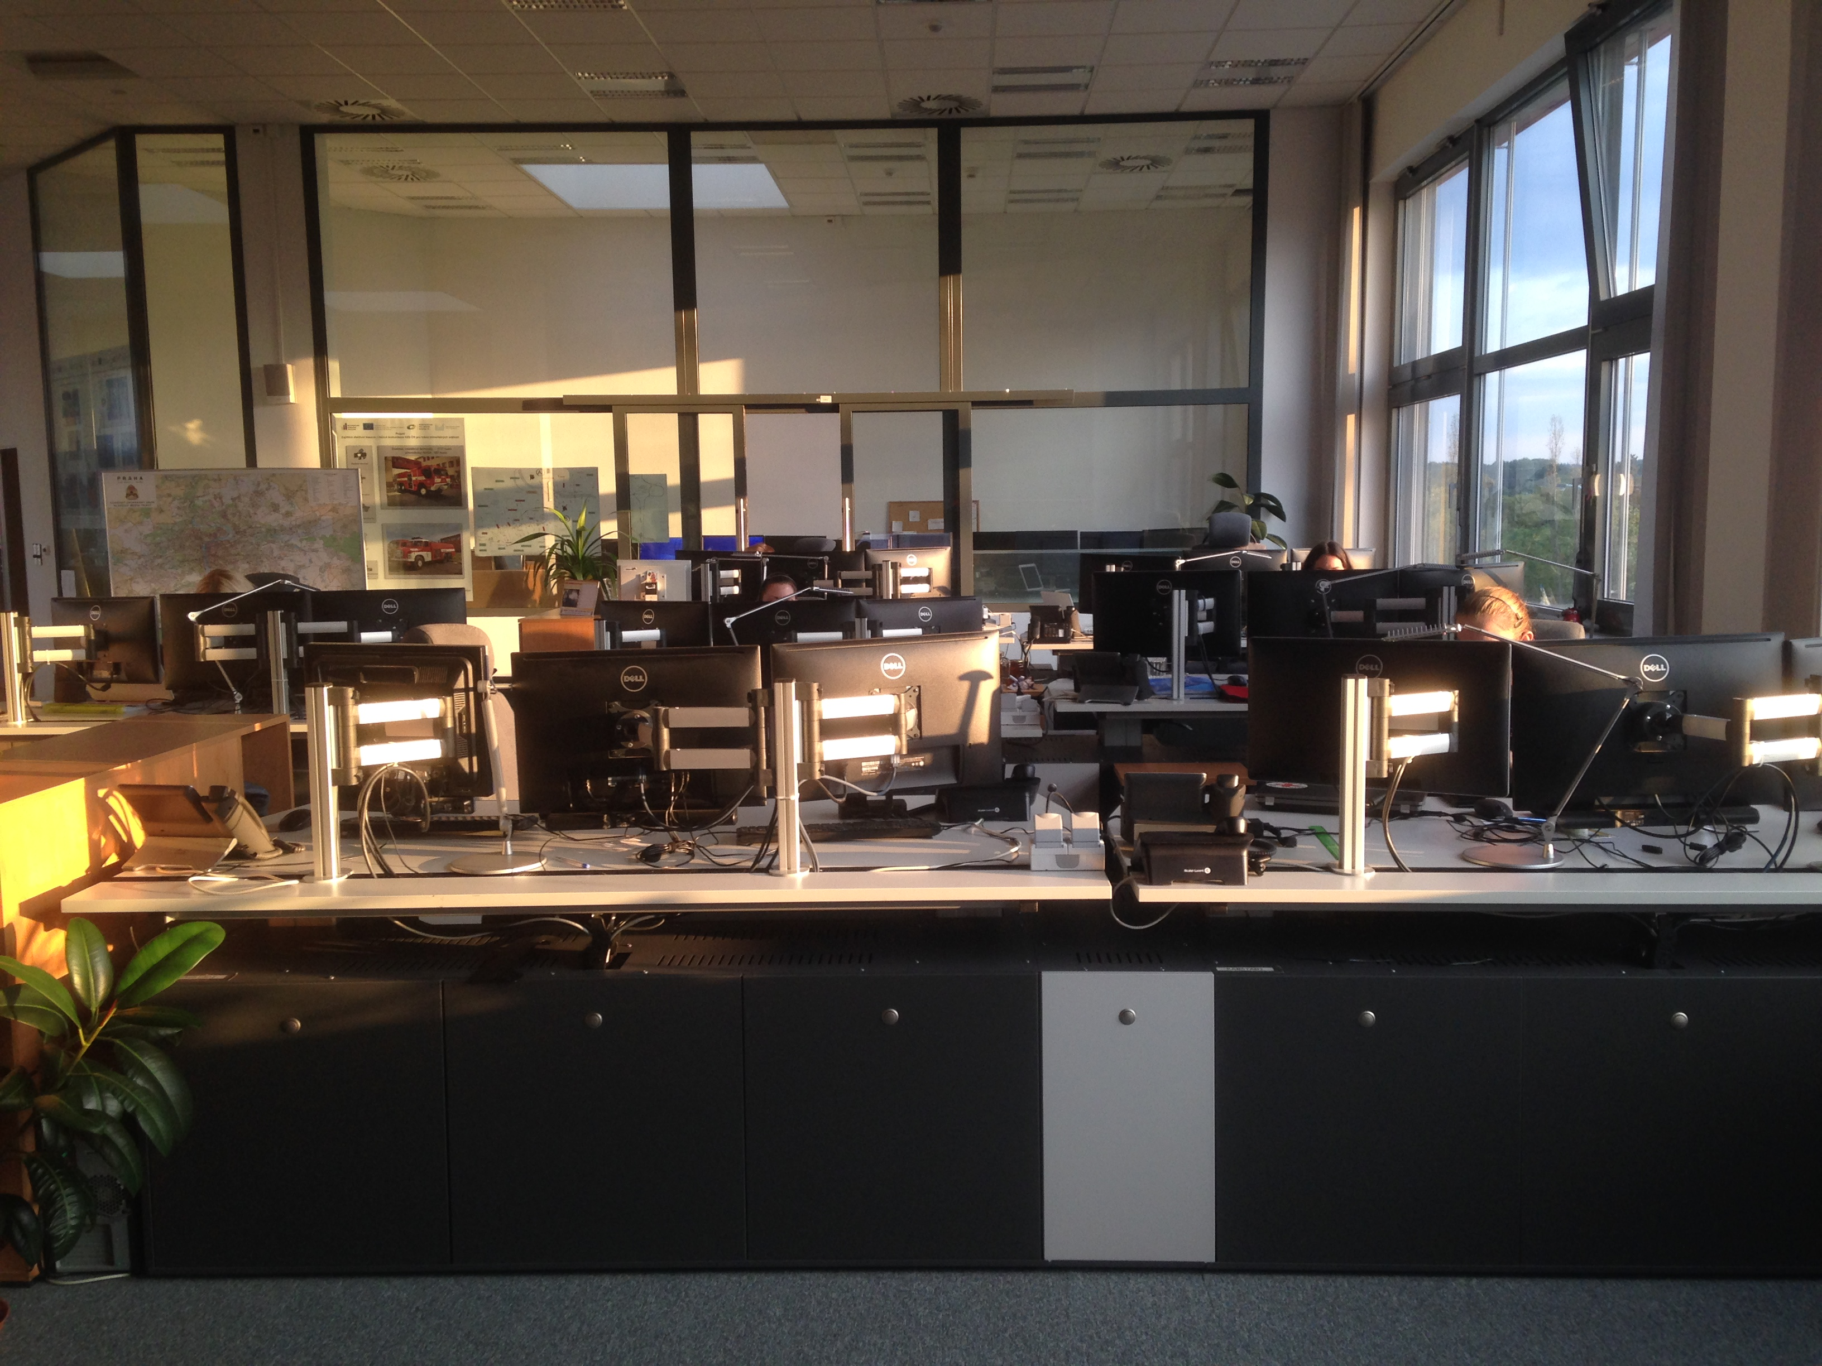
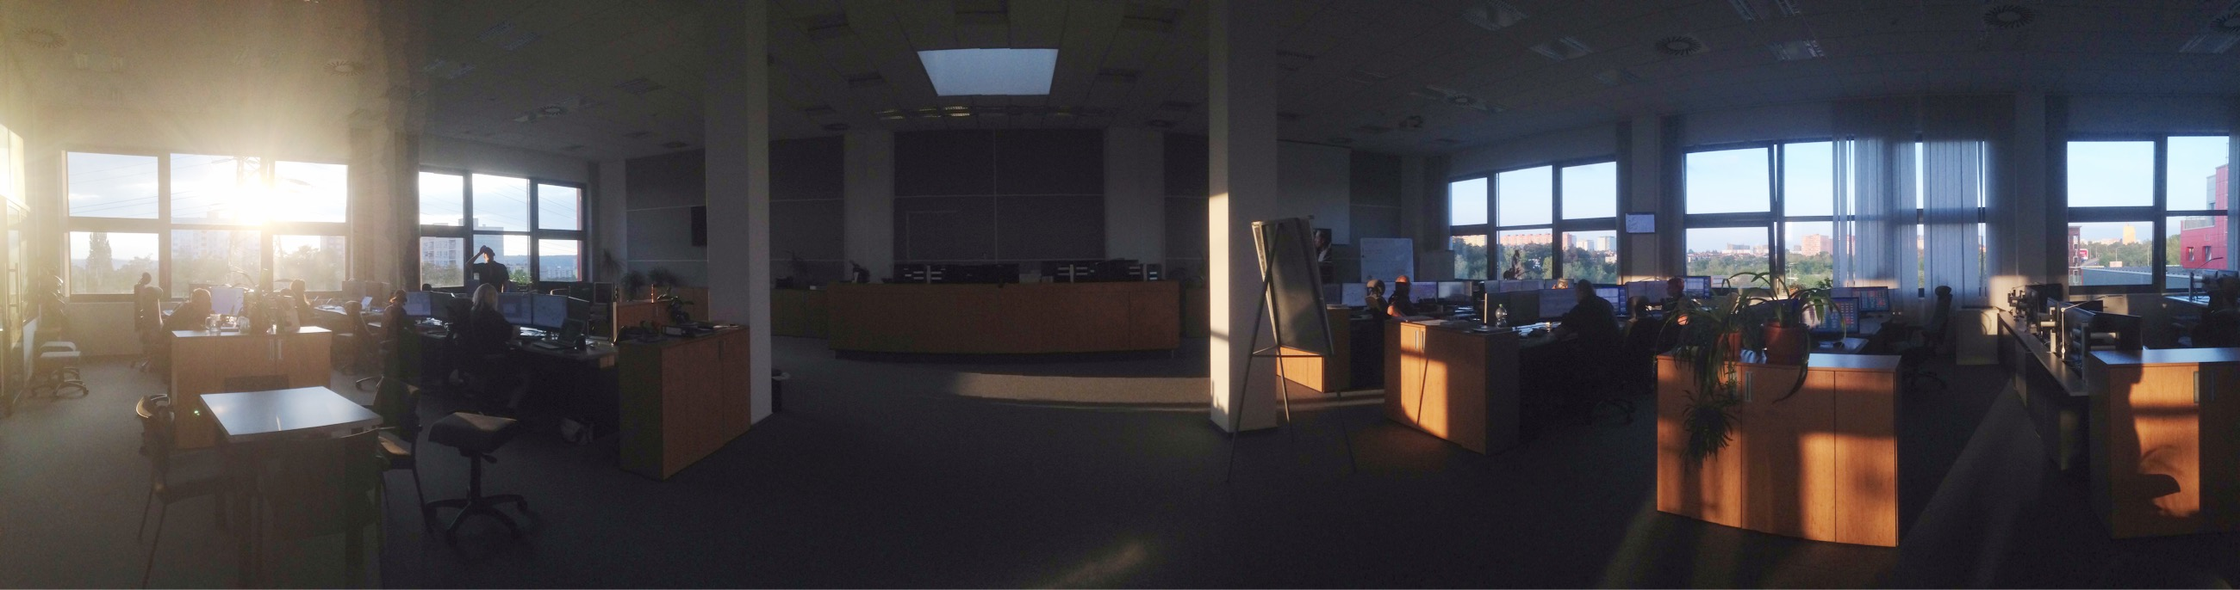
OPIS
KOPIS

Slide 11
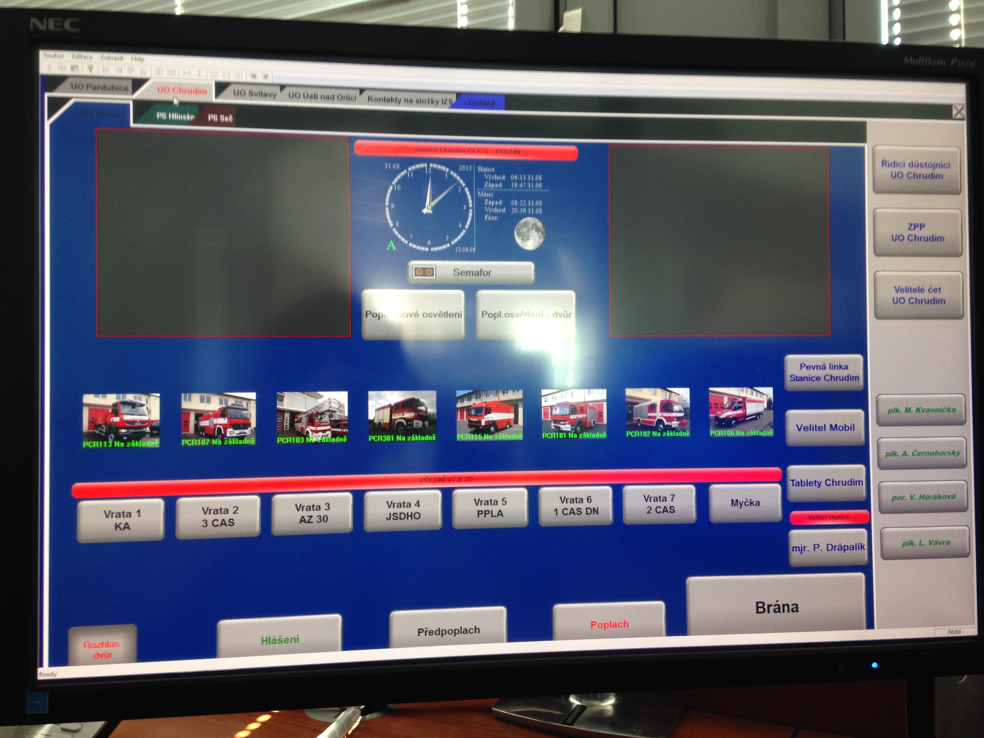

Slide 12
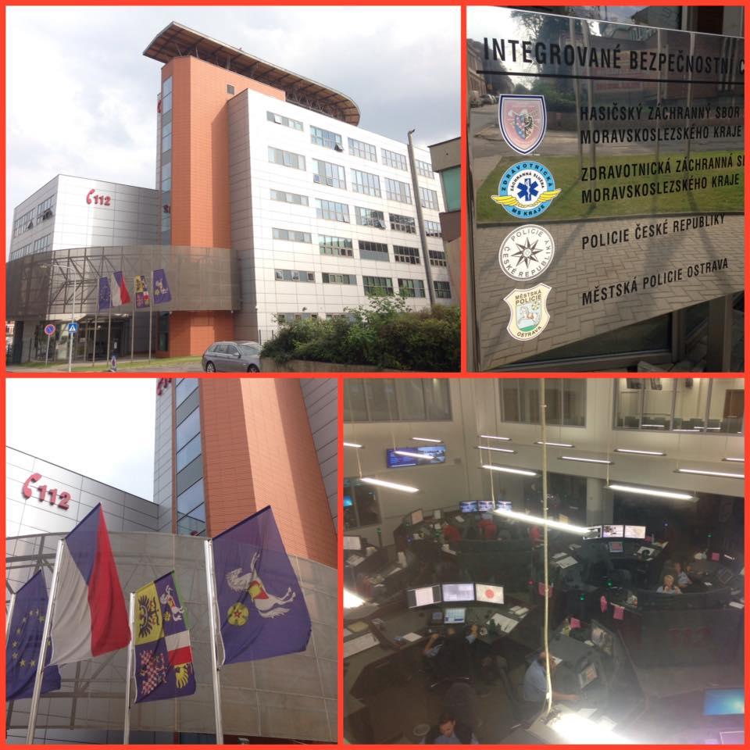
IBC Ostrava

Slide 13

Stupně poplachu
Stupeň poplachu předurčují potřebu sil a prostředků pro záchranné a likvidační práce v závislosti na rozsahu a druhu MÚ na místě zásahu nebo na území, kde probíhá více zásahů
Potřebný stupeň vyhlašuje OPIS IZS při prvotním povolání složek IZS na místo zásahu nebo ho vyhlašuje a zejména upřesňuje velitel zásahu
Vyhlášení třetího nebo zvláštního stupně poplachu umožňuje starostovi ORP, hejtmanovi kraje či MV převzít koordinaci záchranných a likvidačních prací

Slide 14
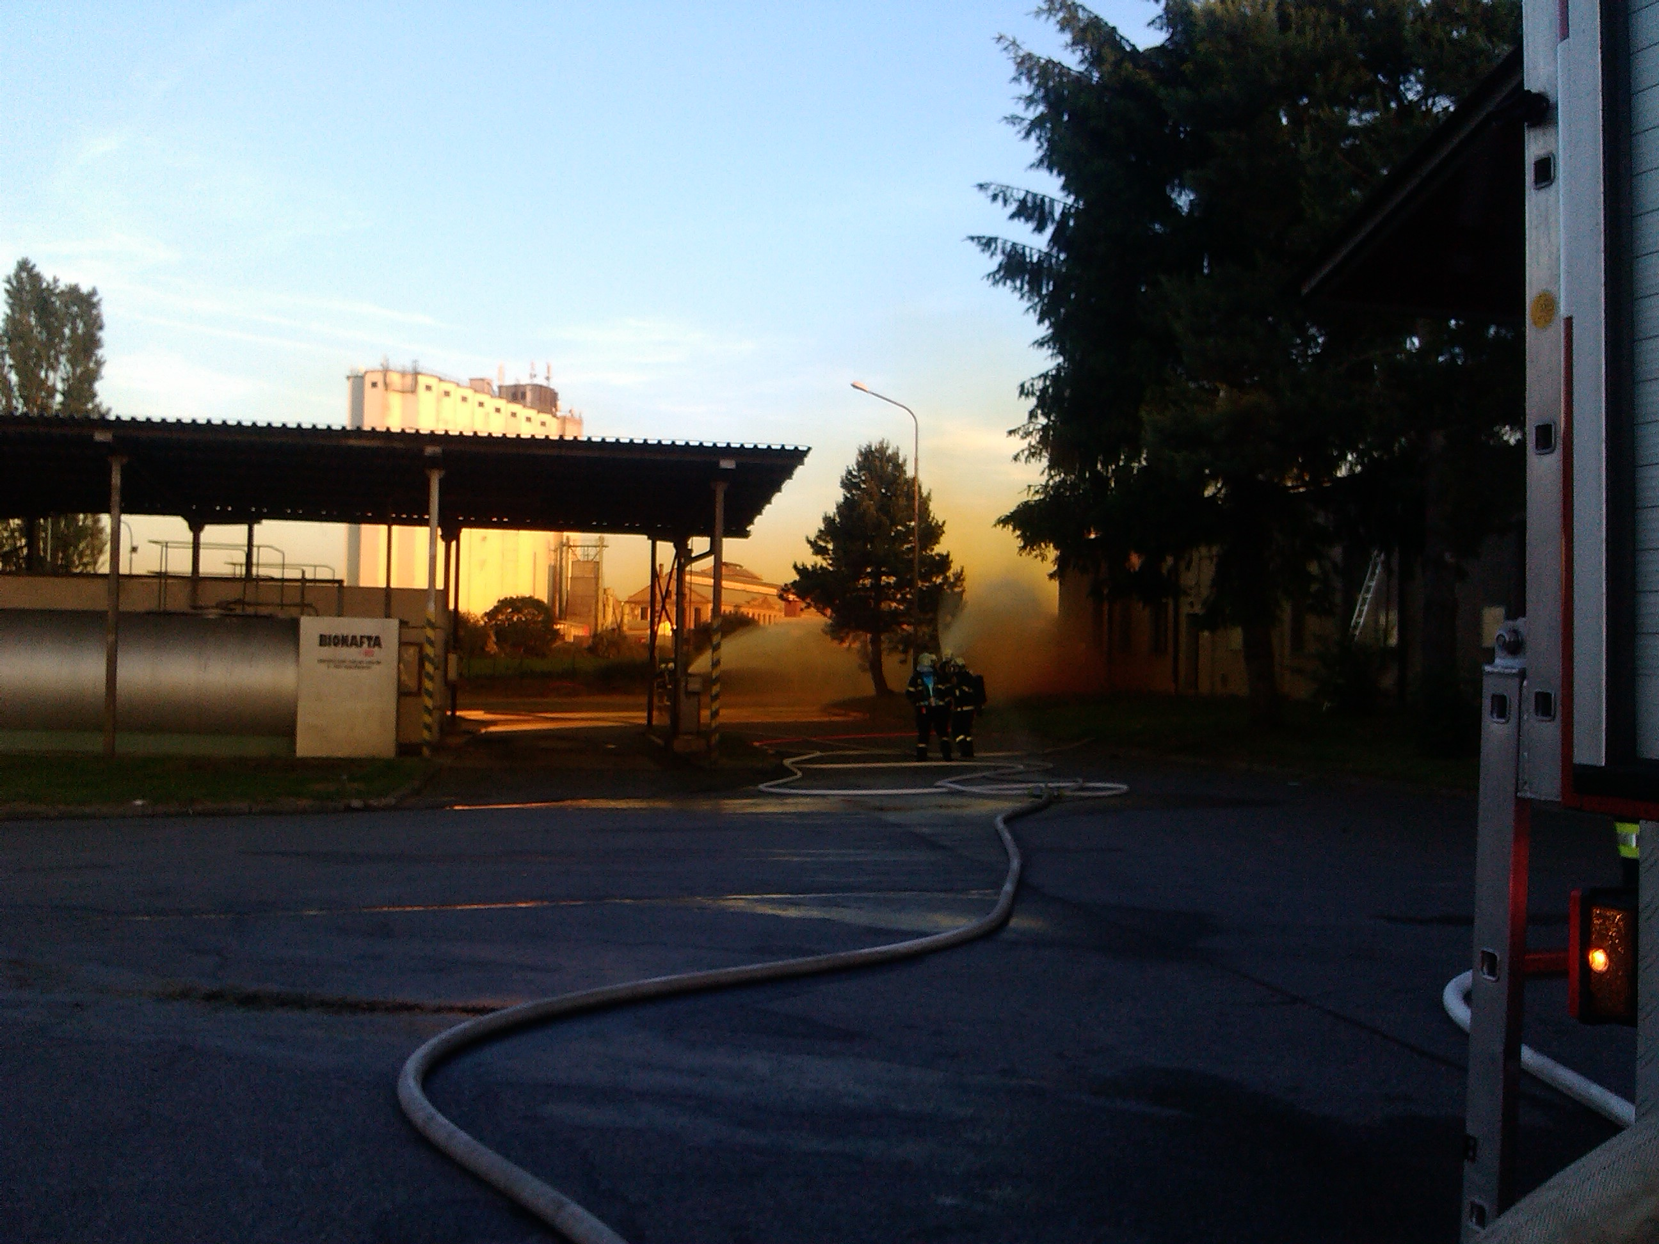
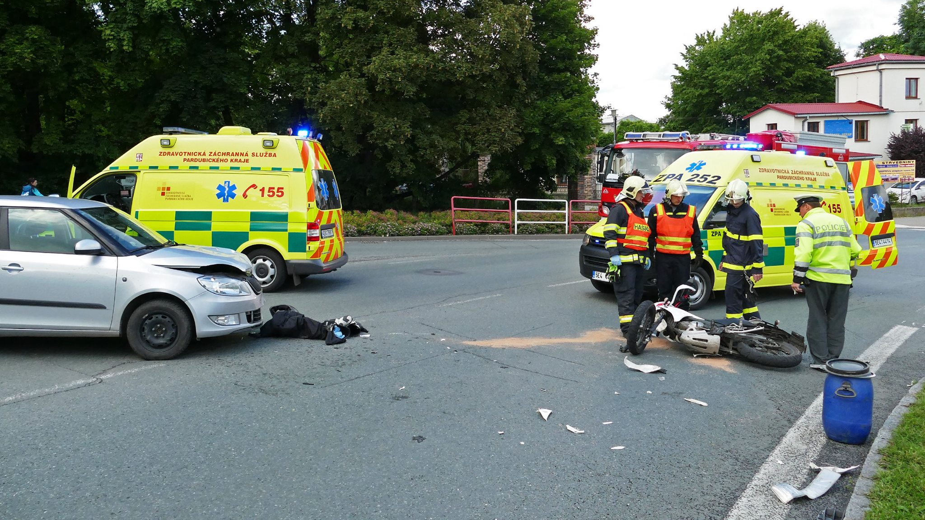
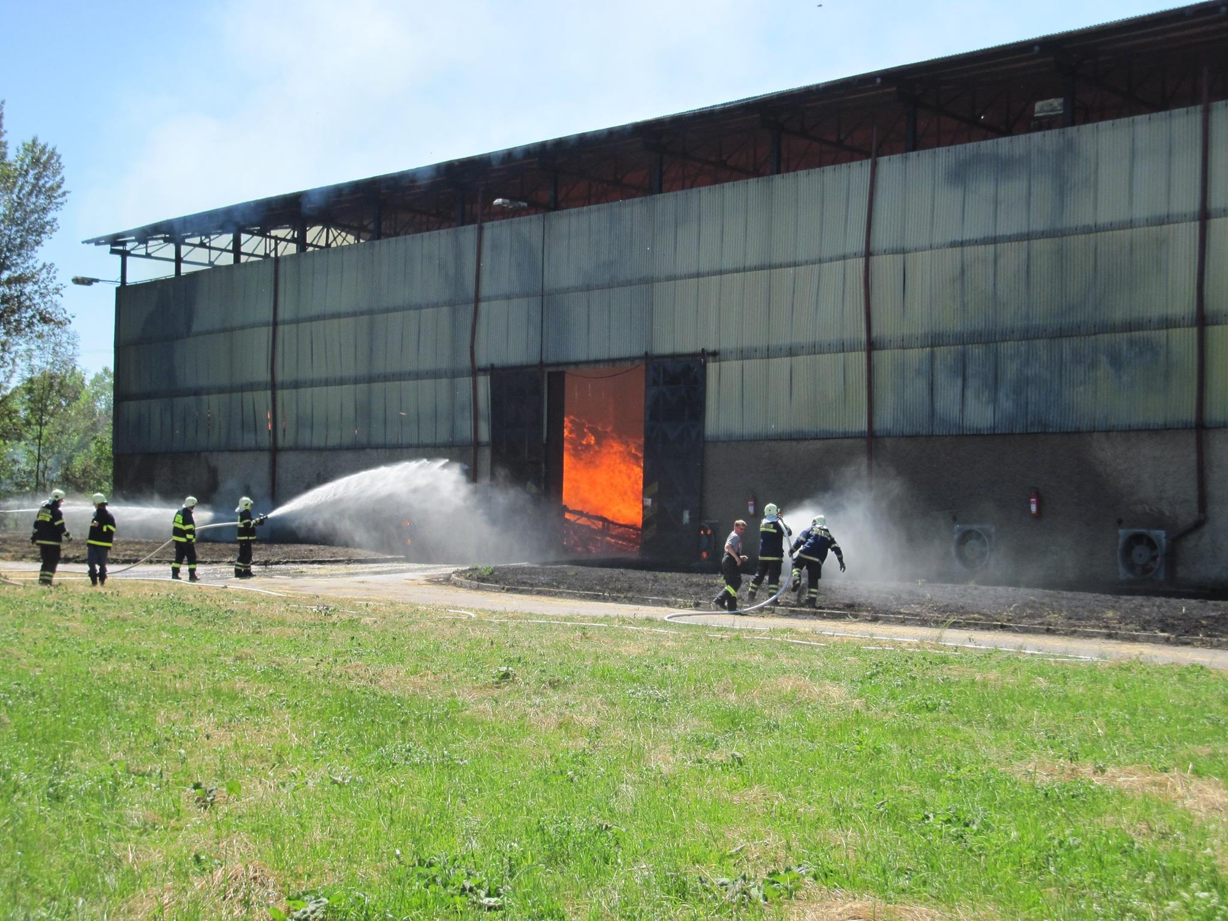
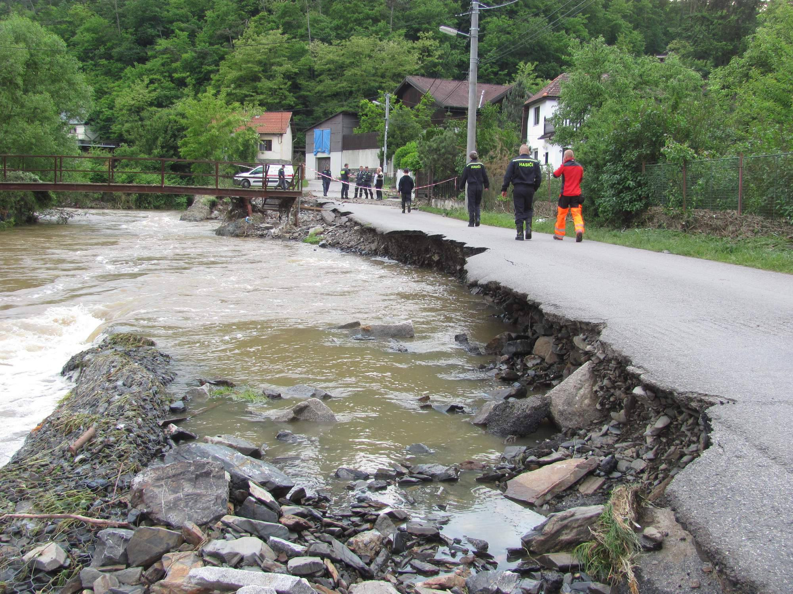

Slide 15
Úroveň řízení při MÚ
Podle toho, kdo při zásahu u MU provádí vlastní koordinaci záchranných a likvidačních prací, se pojmově rozlišují tři tzv. úrovně řízení:
Taktická úroveň řízení při MÚ – koordinuje velitel zásahu
Operační úroveň řízení při MÚ – koordinuje operační a informační středisko některé ze základních složek IZS
Strategická úroveň řízení při MÚ – koordinuje starosta ORP, hejtman kraje nebo MV - GŘ HZS

Slide 16
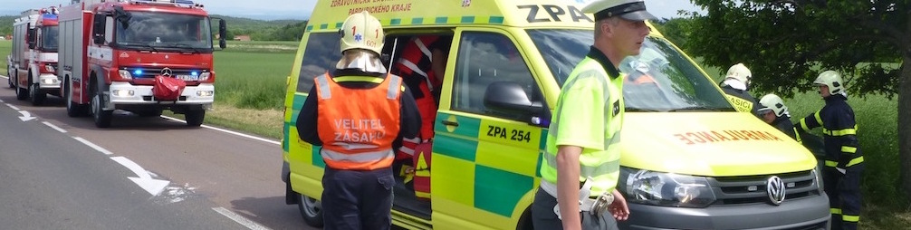
Koordinace na místě zásahu
Za záchranné a likvidační práce odpovídá velitel zásahu, kterým je velitel složky, jejíž činnost na místě převažuje
Většinou je VZ hasič s právem přednostního velení
Koordinuje a řídí činnost složek IZS na místě zásahu
VZ komunikuje s KOPIS a podává zprávy o situaci na místě
Povolává na místo další jednotky a složky IZS

Slide 17
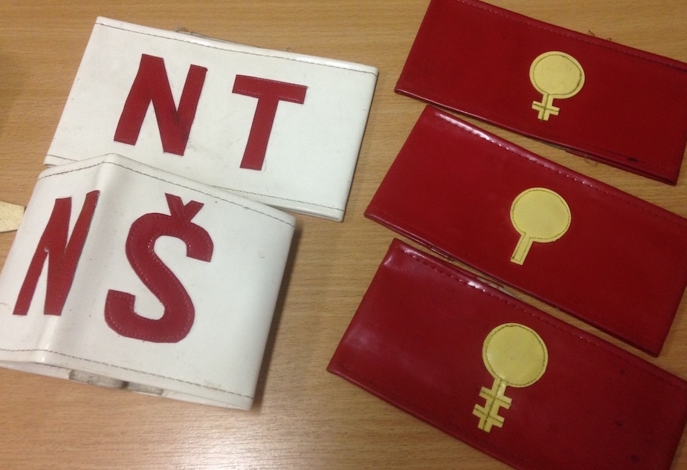
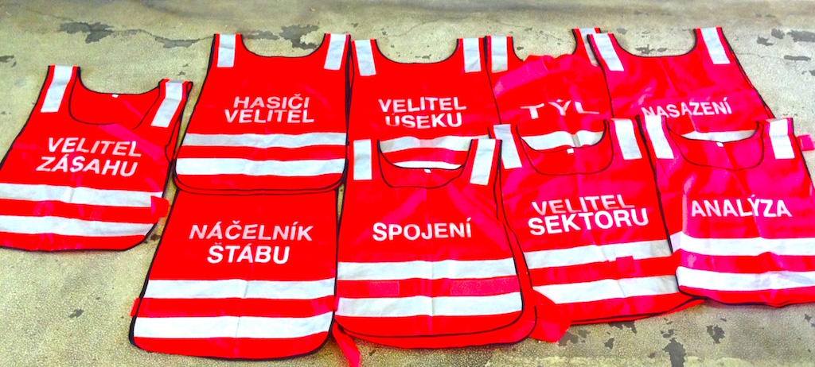
Štáb VZ
Velitel zásahu může ustanovit štáb jako nástroj koordinace složek IZS a svůj výkonný a pomocný orgán na místě zásahu
náčelník štábu
člen štábu pro spojení
člen štábu pro týl
člen štábu pro analýzu situace na místě
člen štábu pro nasazení SaP
zástupci složek IZS
pomocníci členů štábu

Slide 18
Poplachový plán IZS
Je přehled sil a prostředků včetně jejich počtu a využitelnosti v případě vzniku MU
Podle něj probíhá povolání a nasazení složek IZS výběrem jejich vhodných sil a prostředků
Územně příslušný poplachový plán je uložen na OPIS IZS, kterým je operační a informační středisko HZS kraje
Obsahuje:
Spojení na základní a ostatní složky IZS
Přehled sil a prostředků ostatních složek IZS
Způsob povolávání a vyrozumívání vedoucích složek IZS a dalších orgánů

Slide 19
Zdroje
DARIUSOVÁ, Hana: Komparace využití linek tísňového volání. Pardubice, 2011. Bakalářská práce.
Vyhláška Ministerstva vnitra č. 328/2001 Sb.
SKALSKÁ-HANUŠKA-DUBSKÝ: Integrovaný záchranný systém. MV-GŘ HZS. Praha, 2010.
Ústavní zákon o bezpečnosti ČR č. 110/1998 Sb.
Zákon 239/2000 Sb. o Integrovaném záchranném systému
Krizovým zákon č. 240/2000 Sb. a
Zákon o hospodářských opatřeních pro krizové stavy č. 241/2000 Sb.
www.hzscr.cz
www.mvcr.cz

